Slide 1
Progetto MedioRER e percorsi integrati in oncologia
Maria Luisa Moro

Slide 2
Il programma sulle Medicine non Convenzionali nella RER
Ricerca e innovazione
Centralità del paziente
Integrazione

Slide 3
Ricerca e innovazione

Slide 4
1999 - Primo riferimento alle MNC
Il primo esplicito riferimento alle MNC in Emilia-Romagna si trova nel Piano sanitario regionale 1999-2001.
Le indicazioni contenute orientavano a considerare le MNC come potenziali rilevanti innovazioni clinico-organizzative dell’assistenza sanitaria e, pertanto, da valutare in funzione dell’appropriatezza, della sicurezza e della sostenibilità.

Slide 5
Integrazione di Mnc nel SSR dell’Emilia Romagna: una strategia basata sulla ricerca
3
dal 2013
Programma sperimentale Mnc 2014-16
(2 progetti a livello regionale)
2
2009
2° Programma sperimentale regionale
(12 progetti multicentrici e aziendali)
2006 -2008
1° Programma sperimentale regionale
(25 progetti + 4 azioni regionali)
2005
Survey delle attività esistenti nei servizi, prime iniziative di ricerca
1
2004
Osservatorio Regionale Mnc
1999
Piano Sanitario Regionale

Slide 6
Progetti finanziati dal 1° programma sperimentale 2006-2008
Titolo progetto | Disegno di studio | Azienda capofila | Contenuto del progetto
Istituzione di un Osservatorio aziendale per la sorveglianza dell’uso delle MNC | Costruzione di una banca dati | Azienda USL di Forlì | Conoscere la realtà aziendale dell’offerta quali/quantitativa di MNC
Uso di alcune medicine non convenzionali da parte della popolazione femminile | Survey con questionario | Azienda USL di Parma | Comprensione dei bisogni di salute espressi dalle donne e valutazione delle possibilità di integrazione
Utilizzo di medicine complementari (MNC) in donne con sintomi da sindrome menopausale | Survey con questionario | Azienda USL Bologna | Uso e efficacia percepita
Indagine conoscitiva sull’impiego di preparati di medicina non convenzionale | Survey con questionario, studio prospettico | Azienda USL di Piacenza | Utilizzo di preparati di MNC; rischio percepito dai pazienti; grado di conoscenza dei medici ospedalieri
Agopuntura per il trattamento del dolore da malattie dell’apparato muscolo-scheletrico | Survey con questionario, studio prospettico | Azienda USL Bologna | Aspetti socio-demografici e motivazionali dei pazienti e loro aspettative; modalità di accesso e processi di invio
Agopuntura cinese tradizionale come supportive care in corso di chemioterapia antiblastica sistemica | Studio monocentrico, osservazionale | Azienda USL di Modena | Miglioramento della qualità della vita e riduzione effetti collaterali
Preparato a base di isoflavoni di soia nei confronti della sintomatologia menopausale | Studio osservazionale | Azienda USL di Ravenna | Efficacia; qualità della vita; eventuali effetti collaterali
Trattamento del dolore con l’agopuntura nella nevrite post-herpetica | Studio osservazionale prospettico | Azienda USL di Ravenna | Efficacia; riduzione dell’uso di farmaci antidolorifici; miglioramento qualità della vita.
Efficacia del trattamento del dolore con l’agopuntura nelle malattie reumatiche | Studio osservazionale prospettico | Azienda USL di Ravenna | Efficacia; riduzione dell’uso di farmaci antidolorifici; miglioramento della qualità della vita
Agopuntura per il controllo dei sintomi della sindrome climaterica in donne con neoplasia mammaria | Studio sperimentale non controllato | Azienda USL Bologna | Dati preliminari sull’efficacia e la sicurezza; miglioramento della qualità della vita
Agopuntura per il controllo dei sintomi della sindrome climaterica, rivolto a donne in menopausa che non possono o non desiderano fare TOS | Studio sperimentale (pre-post) non randomizzato | Azienda USL di Piacenza | Efficacia; aspettative, aderenza e grado di soddisfazione delle pazienti; relazione costo-beneficio
Iniezione di Vit. K nel punto di agopuntura San Yin Jiao (Sp 6) per il trattamento della dismenorrea primaria severa | Studio pilota non controllato pre-post | Azienda USL Bologna | Effetti a breve termine sul dolore mestruale

Slide 7
Integrazione di Mnc nel SSR dell’Emilia Romagna: una strategia basata sulla ricerca
3
dal 2013
Programma sperimentale Mnc 2014-16
(2 progetti a livello regionale)
2
2009
2° Programma sperimentale regionale
(12 progetti: 4 multicentrici e 8 aziendali)
2006 -2008
1° Programma sperimentale regionale
(25 progetti + 4 azioni regionali)
2005
Survey delle attività esistenti nei servizi, prime iniziative di ricerca
1
2004
Osservatorio Regionale Mnc
1999
Piano Sanitario Regionale

Slide 8
Progetti finanziati dal 2° programma sperimentale 2009-2013
AcClimat - Agopuntura come approccio integrato per il controllo dei sintomi della sindrome climaterica in pazienti con tumore al seno. | Studio clinico randomizzato multicentrico | Azienda USL Bologna | Risultati postivi, pubblicazione internazionale
Acumigran - efficacia dell’agopuntura nell’emicrania con e senza aura | Studio randomizzato controllato | Azienda USL Bologna | pubblicazione internazionale
Giù la testa - presentazione podalica | Studio osservazionale prospettico multicentrico | Azienda USL Bologna | Non evidenziate differenze significative
MEFA 2008 - Estrogeni, fitoestrogeni o agopuntura nella terapia dei sintomi della menopausa fisiologica | RTC in aperto, 3 bracci multicentrico | AOU Bologna | Ritirato in corso d'opera

Slide 9
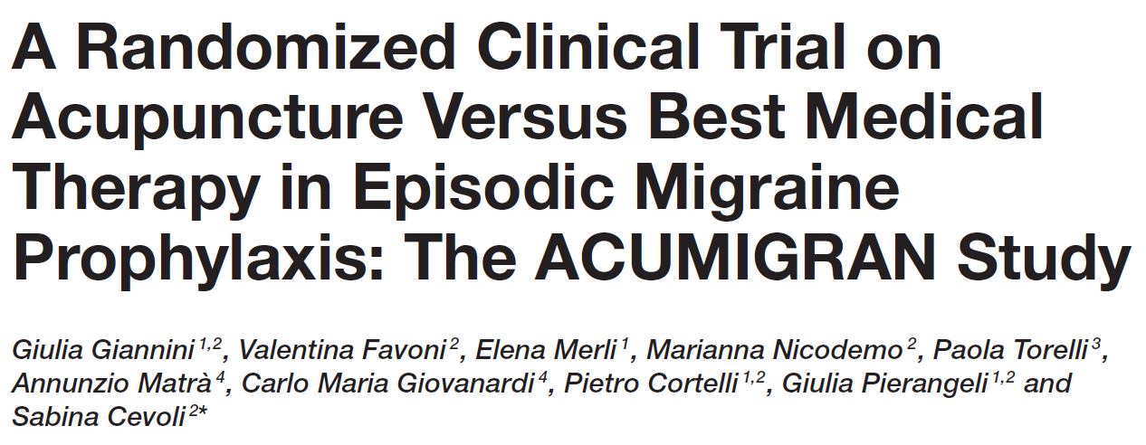
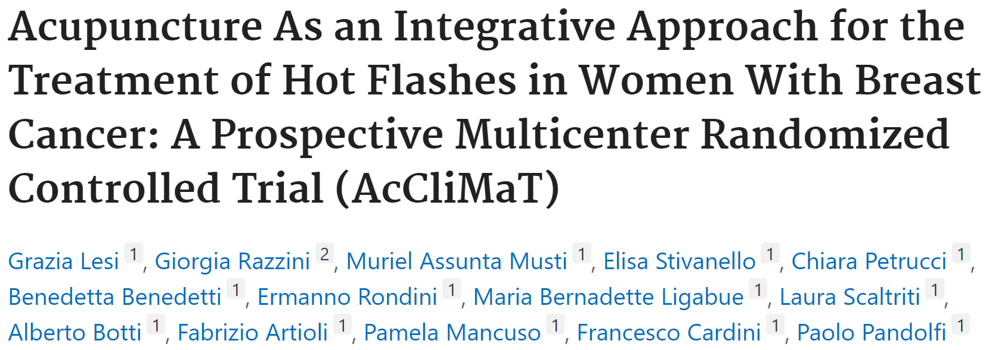

Slide 10
Ricerca e innovazione
Tutti gli interventi, siano essi convenzionali o meno, devono essere rigorosamente valutati sotto il profilo della efficacia e della sicurezza.
Questo è il filo rosso che ha legato tutti e 3 i programmi sperimentali promossi dall’OMNCER dal 2006 ad oggi (e che è un elemento portante della Legge 29 del 2004): per poter assicurare ai cittadini emiliano-romagnoli l’assistenza migliore possibile è necessario fare ricerca e documentare la superiorità degli endpoint di interesse rispetto all’assistenza standard fino a quel momento

Slide 11
Una cura che mette il paziente al centro

Slide 12
Assistenza centrata sulla persona
In questi anni di sperimentazione e di integrazione in RER tra medicina tradizionale e non convenzionale, è costantemente emerso come l’integrazione di alcuni specifici dispositivi consentiva di dare risposte più appropriate ai bisogni articolati e complessi delle persone.

Slide 13
“Integrative oncology is a patient-centered, evidence-informed field of cancer care that utilizes mind and body practices, natural products, and/or lifestyle modifications from different traditions alongside conventional cancer treatments. Integrative oncology aims to optimize health, quality of life, and clinical outcomes across the cancer care continuum and to empower people to prevent cancer and become active participants before, during, and beyond cancer treatment.”

Slide 14
sottolinea il fatto che la medicina integrativa scientificamente riconosciuta e approvata dalle autorità sanitarie pubbliche può apportare benefici ai pazienti in relazione agli effetti concomitanti di diverse malattie e ai loro trattamenti, come nel caso del cancro; sottolinea l'importanza di e di incoraggiare, se del caso, l'uso complementare di tali terapie sotto la supervisione di professionisti del settore sanitario;

Slide 15
L’integrazione

Slide 16
Definizione OMNCER del modello di integrazione
“Per modello di integrazione di MnC e relative metodiche nel contesto di servizi del SSR si intende una modalità organizzativa di interazione fra operatori, fra servizi, e fra operatori e servizi, potenzialmente generalizzabile e finalizzata all’erogazione coordinata di trattamenti convenzionali (TC) e non convenzionali (TNC) per la prevenzione o la cura di una determinata problematica clinica. Il modello di integrazione potrà riguardare singoli trattamenti o pacchetti di cure all’interno di percorsi diagnostico terapeutici; dovrà essere sviluppato sulla base di un progetto di studio; dovrà quindi prevedere la valutazione dei risultati sulla base di esiti (quantitativi e qualitativi) definiti a priori”.

Slide 17
3° Programma sperimentale: indirizzi
Processi d’INTEGRAZIONE
come focus della ricerca
Committenza: Direzioni Generali
http://assr.regione.emilia-romagna.it/it/servizi/pubblicazioni/rapporti-documenti/

Slide 18
3° Programma: sperimentare l’integrazione
3 livelli di intervento/soluzione dei problemi
Livello micro
dimensione clinica
riguarda il lavoro clinico e il rapporto con il paziente
3° programma
Livello meso
dimensione organizzativa
implica collaborazione multidisciplinare
Livello macro
dimensione sociale e strutturale
riguarda i temi della regolamentazione / autoregolamentazione, accreditamento, formazione, organizzazione professionale)

Slide 19
Oggetti del 3° Programma Sperimentale Regionale: i progetti pilastro
Campi | Problematiche cliniche | Trattamenti «pilastro»
Dolore non oncologico | Dolore cronico non oncologico (con particolare attenzione a cefalea e dolore lombare) | Agopuntura
Paziente con problemi oncologici | Qualità della vita e prevenzione / riduzione degli eventi avversi dovuti alle terapie anti-cancro, (con particolare attenzione a sintomi quali fatigue e nausea) | Viscum Album e Agopuntura
Salute della donna | Dolore in travaglio-parto | Agopressione (digitopressione)

Slide 20
La DGR 741 del 26 maggio 2014, in base alla forza delle evidenze a favore, ha introdotto nei LEA (Livelli Essenziali di Assistenza) della Regione Emilia Romagna l’Agopuntura per le seguenti indicazioni:
dolore lombare ricorrente o cronico con o senza sciatalgia;
prevenzione della cefalea muscolo-tensiva e dell’emicrania.

Slide 21
Salute Donna
(dolore del parto)
Obiettivo: messa a punto e valutazione
di modelli di cure integrate
Pazienti con problemi oncologici
Dolore cronico non oncologico
(cefalea, lombalgia)
Obiettivo:
implementazione e monitoraggio
dell’offerta di Agopuntura nel SSR

Slide 22
Fase formativa-informativa,
Fase di strutturazione del percorso di integrazione,
Fase di implementazione del percorso di medicina integrata
Fase di analisi quantitativa e qualitativa dei dati.

Slide 23
Integrazione di Mnc nel SSR dell’Emilia Romagna: una strategia basata sulla ricerca
4
Implementazione della offerta di medicina integrata in oncologia?
3
dal 2013
Programma sperimentale Mnc 2014-16
(2 progetti a livello regionale)
2
2009
2° Programma sperimentale regionale
(12 progetti multicentrici e aziendali)
2006 -2008
1° Programma sperimentale regionale
(25 progetti + 4 azioni regionali)
2005
Survey delle attività esistenti nei servizi, prime iniziative di ricerca
1
2004
Osservatorio Regionale Mnc
1999
Piano Sanitario Regionale

Slide 24
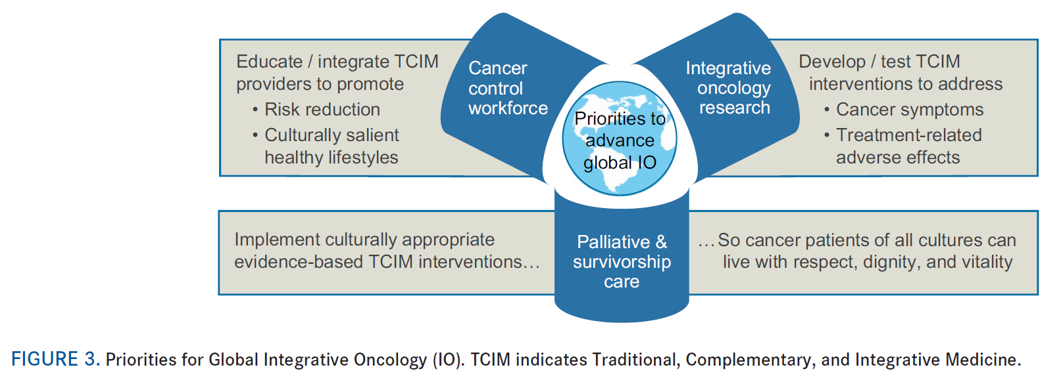

Slide 26
